Slide 1
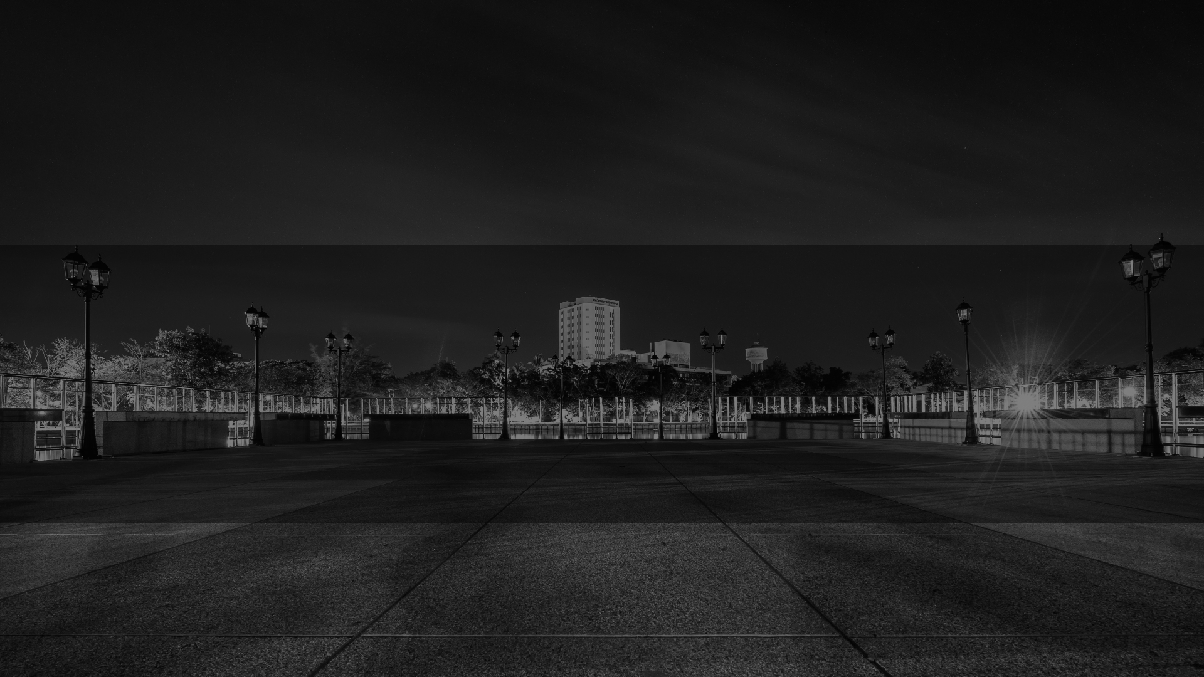

บทที่ 6
การดำเนินรายการวิทยุกระจายเสียง

Slide 2

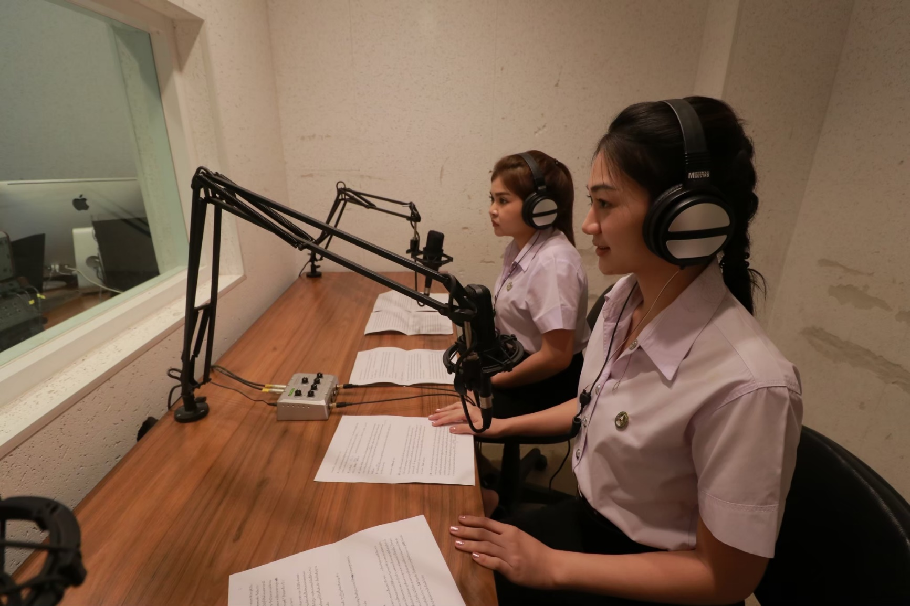
การดำเนินรายการทางวิทยุกระจายเสียง
รายการวิทยุจะต้องมีผู้ดำเนินรายการและผู้ประกาศ หรือเรียกว่าผู้จัดรายการ ซึ่งถือเป็นสิ่งที่สำคัญมาก ผู้ดำเนินรายการต้องมีความสามารถในการนำเสนอ พูดคุยสร้างปฏิสัมพันธ์กับผู้ฟัง และดึงดูดผู้ฟังให้ฟังฟังรายการจนจบ ผู้ฟังบางท่านติดตามรายการเพราะชื่นชอบผู้ดำเนินรายการ ดังนั้นแต่ละละรายการจึงมีการสรรหาผู้ดำเนินรายการที่มีประสิทธิภาพในการสื่อสารกับผู้ฟัง โดยรายการแต่ละประเภทผู้ดำเนินรายการจะมีลักษณะแตกต่างกันออกไป

Slide 3
คุณสมบัติของผู้ประกาศและผู้ดำเนินรายการ
คุณสมบัติที่ตามกฏหมายและ หลักเกณฑ์ของสำนักงานคณะกรรมการกิจการกระจายเสียง กิจการโทรทัศน์และกิจการโทรคมนาคมแห่งชาติ(กสทช.) คุณสมบัติของผู้จัดรายการ มีดังนี้
1. มีสัญชาติไทย
2. ได้รับใบประกาศนียบัตรหรือปริญญาทางด้านสื่อสารมวลชน ผ่านการอบรมหรือมีความชำนาญ หรือประสบการณ์เพียงพอ เกี่ยวกับการจัดรายการตามหลักเกณฑ์ของ (กสทช.)
3. ไม่เป็นผู้มีความประพฤติเสื่อมเสียหรือบกพร่องในศีลธรรม
4. ผ่านการตรวจสอบจากเจ้าหน้าที่ของทางราชการว่าไม่เป็นบุคคลที่เป็นภัยต่อประเทศชาติ ตามระเบียบว่าด้วยการรักษาความปลอดภัยแห่งชาติ
5. ต้องสามารถอ่าน พูดและออกเสียงภาษาไทยได้อย่างถูกต้องและชัดเจน
6. ได้รับใบรับรองเป็นผู้ประกาศจากกรมประชาสัมพันธ์ (กรณีดำเนินรายการเป็นภาษาต่างประเทศ ต้องเป็นผู้ได้รับความเห็นชอบจากเจ้าพนักงานที่รับผิดชอบ)

Slide 4
คุณสมบัติของผู้ดำเนินรายการ
“ผู้ดำเนินรายการนอกจากต้องมีคุณสมบัติเช่นเดียวกับผู้จัดรายการแล้ว ต้องสามารถอ่าน พูด และออกเสียงภาษาไทยได้ถูกต้อง ชัดเจน และได้รับใบรับรองเป็นผู้ประกาศจากกรมประชาสัมพันธ์อีกด้วย”

Slide 5
คุณสมบัติของผู้ประกาศ
“ผู้ที่จะได้ใบรับรองเป็นผู้ประกาศของสถานีวิทยุกระจายเสียงและวิทยุโทรทัศน์ ต้องผ่านการทดสอบเป็นผู้ประกาศตามระเบียบนี้ ยกเว้นผู้ประกาศหรือเจ้าหน้าที่กระจายเสียงของสถานีวิทยุกระจายเสียงแห่งประเทศไทย และสถานีวิทยุโทรทัศน์แห่งประเทศไทย ที่ผ่านการทดสอบจากกรมประชาสัมพันธ์ เพื่อบรรจุให้ดำรงตำแหน่งดังกล่าว”

Slide 6

การแบ่งบทบาทและหน้าที่ของผู้ประกาศตามลักษณะงาน

Slide 7

1. ผู้ประกาศประจำสถานีวิทยุกระจายเสียง (announcer)
มีหน้าที่ประกาศเปิด-ปิดสถานี แจ้งลำดับรายการ ประกาศคั่นรายการหรือข้อความต่างๆที่ได้รับมอบหมายจากทางสถานี ผู้ประกาศถือเป็นตัวแทนของสถานีเป็นสื่อกลางระหว่างสถานีกับผู้ฟังการประกาศของสถานีถือเป็นการสื่อสารทางเดียวผู้ประกาศที่ดีควรมีเสียงที่แสดงออกถึงบุคลิกลักษณะอย่างชัดเจนและวิธีการประกาศที่สามารถเอาชนะและดึงดูดใจคุณผู้ฟัง โดยมีบทบาทหน้าที่ ดังนี้

Slide 8
2. ผู้อ่านข่าว (news reader)
ทำหน้าที่อ่านข่าวโดยเฉพาะ อ่านถูกอักขระวรรณยุกต์ อ่านข่าวที่เกิดขึ้นในแต่ละวัน ผู้อ่านจะต้องทำความเข้าใจกับอารมณ์ของข่าว จะได้สื่อสารไม่ผิดพลาด เช่น ข่าวร้ายควรอ่านแบบรวดเร็วกระฉับ ผู้อ่านข่าวอาจต้องทำหน้าที่เป็นผู้รายงานข่าวด้วย การอ่านข่าวจะต้องแสดงน้ำเสียงเป็นกลางไม่แสดงอารมณ์ความรู้สึกมากเกินไป ผู้อ่านต้องถ่ายทอดเรื่องราวที่เกิดขึ้นไปสู่ผู้ฟังว่าใครทำอะไร ที่ไหน อย่างไรเมื่อไหร่ ทำไม

Slide 9
3. ผู้วิเคราะห์หรือวิจารณ์ข่าว (commentator)
ทำหน้าที่ในการวิเคราะห์ข่าวต่างๆ มีความรู้ความสามารถและเชี่ยวชาญในประเด็นนั้น มีการความคิดทัศนคติ ผู้วิเคราะห์ข่าวต้องมีลักษณะเฉพาะตัว มีประสลการณ์และมีความน่าเชื่อถือ น้ำเสียงในการวิเคราะห์ขึ้นอยู่กับเอกลักษณ์ของแต่ละบุคคล ส่วนมากจะใช้หลักในการชวนผู้ฟังพูดคุยในประเด็นข่าวนั้นๆ เช่น รายการเรื่องเช้านี้ รายการคนคุ้ยข่าว แต่ละรายการจะใช้นักข่าวในการเล่าข่าว พร้อมวิเคราะห์ข่าวที่เกิดขึ้นอย่างมีอรรถรส

Slide 10
4. ผู้ดำเนินรายการ (moderator)
ผู้ที่ทำหน้าที่พูด ควบคุมการนำเสนอทั้งหมดตั้งแต่เปิดรายการจนปิดรายการ พูดเชื่อมโยงในแต่ละตอน รวมถึงการพูดสรุปจบรายการ ผู้ดำเนินรายการที่ดีนอกจากจะใช้ภาษา การพูด ลีลาน้ำเสียง การออกเสียงที่ถูกต้อง สิ่งที่ควรมีคือการแก้ไขปัญหาเฉพาะหน้าได้เป็นอย่างดี มีความสามารถในการถ่ายทอดอารมณ์การสื่อความคิด ความหมาย มีความรู้กว้างขวาง ติดตามเหตุการณ์รอบตัวอยู่เสมอ เข้าใจงานวิทยุกระจายเสียง รูปแบบและประเภทของรายการ และมีความเข้าใจในเครื่องมืออุปกรณ์ที่ต้องใช้งานพอสมควร

Slide 11
5. ดีเจ (Disc Jockey หรือ DJ.)
ทำหน้าที่เปิดเพลงในรายการ อันที่จริงแล้วคำว่า dj ต้องใช้กับช่างเทคนิคที่คอยเปิดเพลงควบคุมเพลง เรียงคิวเพลงในรายการ แต่ปัจจุบันในรายการวิทยุรูปแบบบันเทิงหรือรายการเพลงจะให้ผู้ดำเนินรายการทำหน้าที่ทั้งจัดรายการและควบคุมในการกดเปิดปิดเพลงเอง รวมถึงการกดซาวน์เอฟเฟคในรายการด้วย จึงนิยมเรียกผู้ดำเนินรายการวิทยุว่า ดีเจ

Slide 12
6. ผู้บรรยาย (narrator)
ทำหน้าที่บรรยายเหตุการณ์ต่างๆ เพื่อให้ผู้ฟังเห็นภาพและจินตนาการตาม เช่น การบรรยายการแข่งขันฟุตบอล การบรรยายข่าวด่วนเหตุการณ์สึนามิ การบรรยายถ่ายทอดสดพระราชพิธีสำคัญๆ เป็นต้น

Slide 13
7. ผู้อ่านคำโฆษณา (radio commercial announcer)
ทำหน้าที่ประกาศคำเพื่อโฆษณาสินค้า แต่ปัจจุบันไม่นิยมพูดสด นิยมในรูปแบบของการบันทึกเสียงสปอตโฆษณา

Slide 14
8. ผู้สัมภาษณ์ (interviewer)
เป็นผู้เปิดปิดรายการ ตั้งคำถาม เชื่อมโยงแต่ละประเด็น พร้อมสรุปประเด็นจากการสัมภาษณ์ โดยการสัมภาษณ์ผู้สัมภาษณ์ ไม่ใส่ความคิดเห็นส่วนตัวลงไปในสรุป เนื่องจากจะต้องให้ประชาชนตัดสินใจจากคำสัมภาษณ์ของผู้ที่ตกอยู่ในประเด็นเอง

Slide 15
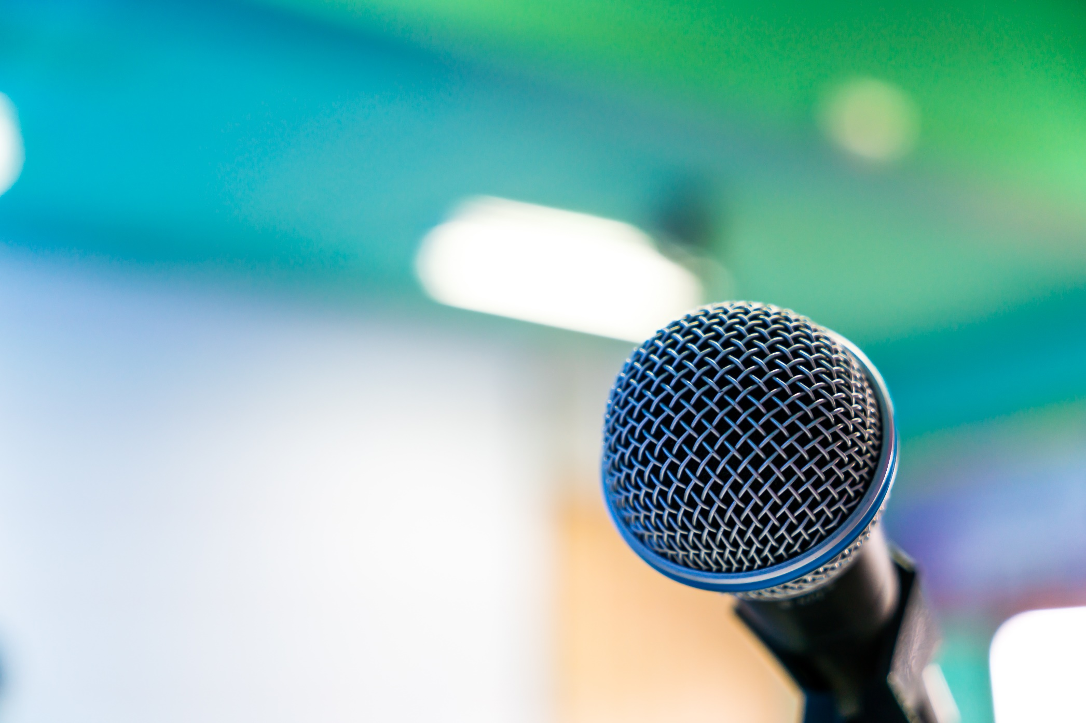
ความชัดเจนและความถูกต้องของภาษา

Slide 16
ความชัดเจนและความถูกต้องของภาษา
1.ผู้ดำเนินรายการต้องรู้จักลักษณะของคำ หน้าที่ของคำ ตำแหน่งของคำ และความหมายของคำ
2. การออกเสียงคำ ในการพูดต้องระมัดระวังเรื่องการออกเสียง หากผู้ดำเนินรายการออกเสียงผิด ความหมายของคำจะเปลี่ยนทันที
3. การเรียบเรียงประโยค ผู้ส่งสารจำเป็นต้องศึกษาโครงสร้างของประโยคเพื่อ วางตำแหน่งของคำในประโยคให้ถูกต้องถูกที่ ไม่สับสน ต้องใช้การซักซ้อมกับบทมาก่อน
4. ใช้ภาษาให้เหมาะกับลักษณะการสื่อสาร เหมาะกับเวลาและสถานที่ โอกาส และบุคคล
5. ใช้ภาษาให้เหมาะกับลักษณะงาน เช่น งานประชาสัมพันธ์ งานโฆษณา งานประชุม เป็นต้น
6. ใช้ภาษาให้เหมาะสมกับสื่อ ผู้ส่งสารจะต้องรู้จักความต่างของสื่อและความต่างของภาษาที่ใช้กับแต่ละสื่อ ใช้ภาษาให้เหมาะสมกับผู้รับสารเป้าหมาย

Slide 17
วัตถุประสงค์โดยรวมของการสื่อสาร
1.เพื่อบอกกล่าว (to infrom) คือ การสื่อสารข้อมูลไปยังผู้ฟังอย่างถูกต้องตามข้อเท็จจริง
2. เพื่อให้ความรู้ (to educate) ให้ความรู้ทักษะรายละเอียดต่างๆ เกี่ยวกับเรื่องราวที่เป็นประโยชน์ต่อการใช้ชีวิตประจำวัน
3.เพื่อโน้มน้าวใจ (to persuade) นำเสนอให้ผู้ฟังคล้อยตาม โน้มน้าวจิตใจความคิดเห็นไปในทิศทางใดทิศทางหนึ่ง
4. เพื่อความบันเทิง (to entertain) เน้นสร้างความผ่อนคลายเพลิดเพลินแก่ผู้ฟัง

Slide 18

เทคนิคการอ่านประเภทต่างๆ

Slide 19
1. การตีความบทพูด
1. อ่านบทอย่างน้อยสองครั้งเพื่อทำความเข้าใจเนื้อหา 2. กำหนดวัตถุประสงค์ แก่นของบทมาสั้นๆ1ประโยค
3. ความเข้าใจว่าบทนี้ให้อารมณ์อย่างไร 4. จุดเปลี่ยนแปลงอารมณ์ของบทอยู่ตรงไหน
5. ในแต่ละส่วน อะไรคือความหมายที่เปลี่ยนแปลงบท 6. มีวรรคตอนหรือเครื่องหมายช่วยในการอ่าน
7. มีคำไหนที่ไม่เข้าใจ ให้ทำความเข้าใจให้ถูกต้อง 8. ซ้อมอ่านบทดังๆ
9. อะไรคือจุดสนใจและจุดเด่นของเรื่อง ที่สามารถดึงความสนใจของผู้ฟังได้
10. ถ้าบทเป็นงานเขียนของผู้อื่นต้องทำความเข้าใจว่าผู้เขียนคือใคร
11. ควรมีความรู้เกี่ยวกับเนื้อหาของบทที่จะอ่าน
12. มีความจำเป็นที่ต้องสร้างหรือวางนิสัยตัวละครอย่างไรบ้าง

Slide 20
2. การพูดโดยไม่มีบท
รายการวิทยุกระจายเสียงส่วนใหญ่ เช่น รายการเพลง รายการเกมโชว์ มักจะไม่มีบทตายตัว จะต้องอาศัยผู้ดำเนินรายการที่มีความเคยชินและมีประสบการณ์ในการดำเนินรายการ โดยผู้ดำเนินรายการจะต้องมีเอกลักษณ์เฉพาะตัว มีไหวพริบและสามารถแก้ไขปัญหาเฉพาะหน้าได้ แนวทางสำหรับการพูดโดยไม่มีบท มีดังนี้
1. ต้องมีความรู้ข้อมูลต่างๆ เกี่ยวกับเรื่องที่จะพูด ต้องศึกษาค้นคว้าข้อมูลทำการบ้านมาเป็นอย่างดี
2. ให้ความสนใจในสิ่งที่จะพูดออกไป จะทำให้เกิดการดึงดูดใจในการฟัง ไม่ควรใช้คำซ้ำซาก สองแง่สองง่าม ต้องพยายามสร้างความสนใจให้ผู้ฟังคล้อยตามกับสิ่งที่ตนพูด
3. มีความกระตือรือร้น สดใส ที่จะพูดคุยตลอดเวลา
4. มีบุคลิกน้ำเสียงที่น่าสนใจอยู่เสมอ

Slide 21
3. การอ่านบทความ
เป็นการอ่านที่ต้องใช้ความพยายามให้ผู้ฟังเกิดความเชื่อมั่นและปฏิบัติตามวัตถุประสงค์ของบทความนั้นๆ ต้องใช้น้ำเสียงและจังหวะการอ่านที่เหมาะสม เพื่อดึงดูดผู้ฟังในการเปลี่ยนแปลงพฤติกรรมตามวัตถุประสงค์ของบทความ โดยมีเทคนิคการอ่าน ดังนี้
1. อ่านแบบเล่าเรื่องให้เป็นธรรมชาติ เป็นภาษาพูด จะได้ไม่น่าเบื่อ
2. อ่านตามหลักการออกเสียง มีลีลาน้ำเสียงในการอ่านการ การทอดจังหวะที่ถูกต้อง
3. มีการฝึกอ่านบ่อยๆ สายตาไว อ่านจับใจความได้เร็ว
4. รู้อารมณ์ของบทความว่าจะสื่ออะไรให้ผู้ฟัง ใช้น้ำเสียงให้เหมาะสมกับอารมณ์ของบทความ

Slide 22
4.การอ่านข่าว
ข่าวแต่ละข่าวย่อมมีอารมณ์ที่แตกต่างกัน ผู้อ่านข่าวต้องทำความเข้าใจอารมณ์ของแต่ละข่าวก่อน จึงจะได้สื่อสารเหมาะสม เช่น ข่าวเศร้าควรอ่านน้ำเสียงที่ไม่เร็วเกินไป ข่าวด่วนหรือข่าวร้ายควรอ่านด้วยน้ำเสียงที่กระฉับกระเฉง ลักษณะการอ่านข่าว มีดังนี้
1. ผู้อ่านทำหน้าที่บอกเล่าเนื้อหาข่าวเท่านั้น
2. อ่านให้ถูกต้องชัดเจน
3. ใส่น้ำหนักเสียงลงไปในคำหรือข้อความที่จะต้องการเน้น มีการเว้นวรรคเพื่อเรียกร้องความสนใจของผู้ฟัง
4. ใช้ระดับเสียงค่อนข้างคงที่
5. เปล่งเสียงค่อนข้าง ดังแต่ไม่ใช่การตะโกน
6. ผู้ฟังอยากรู้ข้อมูลที่ถูกต้องมากกว่าการใส่อารมณ์ร่วมในข่าว
7. อย่าพูดเร็วเกินไป เพราะผู้ฟังอาจฟังไม่ทัน
8. ผู้ประกาศสามารถใช้การเปลี่ยนเสียงหรืออารมณ์ที่แตกต่างกันออกไปได้ ในขณะเปลี่ยนไปอีกหัวข้อข่าวหนึ่ง
9. เมื่ออ่านผิดโดยเฉพาะตัวเลข ชื่อคน หรือที่ทำให้เกิดความเข้าใจผิด ควรรีบขอภัยอย่างทันทีอย่าตกใจ ให้ใช้ไหวพริบในการแก้ไขปัญหา

Slide 23
5. การดำเนินรายการพูดคุย
เป็นการพูดคุยกับผู้ฟังโดยตรง เน้นความเป็นกันเอง ชวนคุยในประเด็นที่อยู่ในความน่าสนใจในขณะนั้น โดยมีการออกความคิดเห็นและแสดงทัศนคติ เทคนิคในการดำเนินรายการพูดคุย
1. ใช้น้ำเสียงที่บ่งบอกบุคลิกของผู้ดำเนินรายการที่เป็นเอกลักษณ์เฉพาะ สร้างความน่าเชื่อถือ
2. มีประสบการณ์ทางการพูดและไหวพริบที่ดี แก้ไขปัญหาได้ทันท่วงทีในเวลาออกอากาศ
3. ควรเริ่มด้วยประโยคที่น่าสนใจในการเปิดเข้ารายการ เพื่อดึงดูดผู้ฟังให้ติดตามรายการ เพราะพื้นฐานของมนุษย์ คือ ความอยากรู้อยากเห็น
4. ดำเนินรายการให้มีความน่าสนใจ
5. ทิ้งท้ายสรุปด้วยถ้อยคำที่ชวนให้คิดและน่าติดตามในตอนต่อไป

Slide 24
6.รายการสนทนา
เป็นรายการที่มีแขกรับเชิญและพิธีกรร่วมสนทนาเกี่ยวกับเนื้อเรื่องที่ทางรายการได้ตั้งหัวข้อไว้ โดยรายการสนทนามีเทคนิค ดังนี้
1. ศึกษาหาความรู้ในเรื่องที่จะทำการสนทนา
2. กำหนดประเด็นหัวข้อที่จะสนทนา
3. ใช้ภาษาที่เหมาะสมกับผู้สนทนาว่าเป็นใคร
4. ใช้ภาษาเต็มไม่ต้องย่อ
5. ซักถามร่วมแสดงความคิดเห็นได้พร้อมๆกับผู้ร่วมรายการ
6. รู้วิธีป้อนคำถาม แทรกอารมณ์ขัน เพื่อให้รายการน่าสนใจ ไม่น่าเบื่อ
7. ทำหน้าที่เป็นตัวแทนของผู้ฟังในการซักถามและสนทนา และเป็นตัวเชื่อมในการสนทนาระหว่างผู้ฟังกับผู้ร่วมรายการ
8. มีอารมณ์ร่าเริง กระตือรือร้น พูดคุยได้สนุกสนาน จะทำให้บรรยากาศในการดีขึ้น
9. มีการสรุปเนื้อหาที่สนทนา และทิ้งท้ายประโยคเพื่อให้แง่คิดกับผู้ฟัง

Slide 25
7. รายการอภิปราย
เป็นการนำผู้ร่วมอภิปรายจำนวน3-5คน มาเสนอแนวทาง ทัศนคติที่มีต่อประเด็นที่กำหนด โดยผู้ร่วมอภิปราย3-5คนนี้ จะมีความเชี่ยวชาญแตกต่างกัน แต่ทุกคนจะมีมีส่วนเกี่ยวโยงในหัวข้อใหญ่เรื่องเดียวกัน
1.ศึกษาค้นคว้าหัวข้อที่มีการอภิปราย
2. ซ้อมพูดคุยถึงแนวทางการอภิปราย
3. เริ่มด้วยการทักทายผู้ฟังได้ภาษาสุภาพ บอกวัตถุประสงค์ของการอภิปราย รวมถึงแนะนำตัวผู้ร่วมอภิปราย บอกชื่อ
4. เชิญผู้อภิปรายพูดทีละคน เมื่อพูดจบให้สรุปความคิดเห็นของผู้อภิปรายแต่ละครั้งอย่างชัดเจน
5. ควบคุมการพูดให้อยู่ในประเด็น
6. ควบคุมเวลาให้ทุกคนได้พูดตามเวลาที่กำหนด
7. ก่อนจบรายการควรสรุปความเห็นของผู้อภิปรายทั้งหมดรวมถึงฝากข้อคิดให้คุณผู้ฟัง
8. ขอบคุณผู้ร่วมรายการ

Slide 26
8. รายการสัมภาษณ์
1. เตรียมหัวข้อที่จะสัมภาษณ์ให้เหมาะสม
2. หาตัวบุคคลที่เหมาะสมกับเนื้อเรื่องที่สัมภาษณ์
3. ทำความเข้าใจกับเรื่องที่สัมภาษณ์ให้มากที่สุด
4. นัดหมายผู้ให้สัมภาษณ์
5. ผู้สัมภาษณ์ควรตั้งคำถามไว้ให้มากกว่าเวลาที่มีอยู่
6. ไม่ควรให้ผู้สัมภาษณ์เห็นคำถามล่วงหน้า จะทำให้เตรียมตัวตอบจนขาดความเป็นธรรมชาติ
8. ควรซ้อมทำความเข้าใจประเด็นที่จะพูดกับผู้สัมภาษณ์อีกครั้ง เพื่อทำให้ผู้สัมภาษณ์รู้สึกผ่อนคลาย และบรรยากาศเป็นกันเอง
9. เมื่อเริ่มรายการควรแนะนำผู้ฟังว่าวันนี้เราจะพูดเรื่องอะไร ผู้สัมภาษณ์คือใคร ทำอะไรตำแหน่งอะไร เกี่ยวข้องกับหัวข้อที่จะสัมภาษณ์ยังไง

Slide 27
8. รายการสัมภาษณ์
10. คำถามที่ใช้สัมภาษณ์ควรเริ่มจากคำถามง่ายๆ ผู้สัมภาษณ์จะตอบได้อย่างง่าย แล้วค่อยเพิ่มความยากขึ้นเป็นลำดับ เพื่อดึงความสนใจของผู้ฟังไว้ แต่ถ้ารายการมีเวลาน้อย ควรลำดับคำถามให้ดี
11. คำถามที่ไม่ควรใช้ คือคำถามที่ตอบว่าใช่หรือไม่ใช่ เพราะเป็นคำถามที่สั้นทำให้ผู้สัมภาษณ์ไม่สามารถแสดงทัศนคติออกมาได้
12. ระหว่างดำเนินรายการสัมภาษณ์ ผู้สัมภาษณ์สามารถตั้งประเด็นคำถามขึ้นมาใหม่ได้
13. ขณะสัมภาษณ์ ควรฟังและสบตาผู้ให้สัมภาษณ์ตลอดเวลา ควรตั้งใจฟัง หากไม่เข้าใจอาจจะถามตอบเพื่อขยายความ
14. ผู้ดำเนินรายการจะต้องไม่แสดงความคิดเห็น หรือตอบคำถามเอง
15. ผู้ดำเนินรายการต้องสร้างความเป็นกันเอง เป็นการพูดคุย ไม่ใช่การซักหาข้อจับผิด
16. ก่อนจบรายการ ควรสรุปคำสัมภาษณ์ทั้งหมดอีกครั้ง แต่ห้ามใส่ความคิดเห็นของตนเอง ให้ผู้ฟังตัดสินจากคำสัมภาษณ์ของผู้สัมภาษณ์เอง และกล่าวขอบคุณผู้ให้สัมภาษณ์

Slide 28
9. รายการสารคดี
รูปแบบส่วนใหญ่ใช่การเล่าแบบบรรยาย สารคดีสามารถใช้การเล่าที่หลากหลายรูปแบบได้ ขึ้นอยู่กับการสร้างสรรค์ของผู้ผลิตรายการ การบรรยายสารคดีจะค่อนข้างละเอียด ผู้บรรยายต้องบรรยายให้ผู้ฟังจินตนาการภาพตามได้ มีหลักการดังนี้
1. อ่านแบบเล่าเรื่อง วัตถุประสงค์เพื่อบอกกล่าวให้ความรู้ โดยแฝงความบันเทิงในเรื่องนั้น ในรูปแบบการเล่าที่หลากหลาย น่าติดตาม
2. เล่าจากบทเหมือนไปเห็นมากับตา จะทำให้ผู้ฟังเกิดการจินตนาการภาพตามเสียงที่ได้ยิน
3. ระวังเรื่องการใช้น้ำเสียง อารมณ์ ถ้อยคำ ทุกอย่างต้องสอดคล้องไปด้วยกัน ไม่ควรใส่อารมณ์มากจนเกินไปแบบรายการละคร จะทำให้ขาดความน่าเชื่อถือ ควรใช้น้ำเสียงที่เหมาะสมไม่สูงหรือต่ำจนเกินไป

Slide 29
10. รายการเพลง
ผู้ดำเนินรายการจะเน้นความบันเทิง ใช้ภาษาไม่ทางการ สร้างความใกล้ชิดระหว่างผู้ฟัง เป็นพูดคุยเสมือนผู้ดำเนินรายการพูดกับผู้ฟังโดยตรง ผู้ดำเนินรายการเพลงมีหน้าที่ ดังนี้
1.มีการสนทนา สลับกับการเปิดเพลง
2. มีการนำเสนอเนื้อหาเกี่ยวกับเพลง
3. ใช้ภาษาเป็นกันเอง แจ่มใส เข้าใจง่าย
4. พูดให้เข้ากับอารมณ์เพลง
5. มีอารมณ์ร่วมกับเพลงที่เปิด
6. สร้างความเพลิดเพลินและใช้เพลงถ่ายทอด
บรรยายความหมายเพลงแทนความรู้สึกให้ผู้ฟังได้

Slide 30
คุณสมบัติที่พึงมีของผู้ดำเนินรายการ
1. มีเสียงดี ชัดเจน
2. เชื่อมั่นในการพูดของตัวเอง
3. เอาใจใส่ผู้ฟัง
4. มีไหวพริบ
5. ควบคุมอารมณ์ได้ดี
6. มีการตัดสินใจที่ดี
7. ใจกว้าง ยอมรับคำติ-ชม
8. ตรงต่อเวลา
9. มีมนุษย์สัมพันธ์ดี
10. มีอารมณ์ขัน
11. มีความกระตือรือร้น
12. จริงใจ
13. มีความอดทน
14. สุขภาพร่างกายและจิตใจดี
15. มีจินตนาการ
16. เป็นพลเมืองดี
17. สามารถทำงานเป็นทีม
18. มีความรับผิดชอบ
19. มีความสุภาพด้านการใช้ภาษา
20. มีสายตาที่ว่องไว สามารถอ่านและดูไปพร้อมๆกัน

Slide 31
การใช้ถ้อยคำภาษามีข้อพึงระวัง
1. การใช้ถ้อยคำภาษาพูด
2. การใช้ภาษาของผู้ฟัง
3. การใช้ภาษาให้เหมาะสมกับกาลเทศะ
4. การออกเสียงถ้อยคำ
5. การใช้ถ้อยคำตามภาษา
6. การใช้ถ้อยคำให้ตรงตามความหมาย
7. การใช้ถ้อยคำที่เข้าใจง่าย
8. การใช้วลีและคำเชื่อมประโยค
9. ถ้อยคำที่ไม่เหมาะสม
10.ถ้อยคำที่เยิ่นเย้อ ฟุ่มเฟือย
11.ถ้อยคำติดปาก
12.การใช้ราชาศัพท์

Slide 32
ขั้นตอนการเตรียมการพูด
1. การเตรียมตัว
1.1 ผู้พูดเป็นใคร (วิเคราะห์ผู้พูด)
1.2 พูดกับใคร (วิเคราะห์ผู้ฟัง)
1.3 พูดอะไร (เรื่องที่พูด)
1.4 พูดเมื่อไหร่ (โอกาสและเวลาที่พูด)
1.5 พูดที่ไหน (สถานที่และสถานการณ์)
1.6 พูดอย่างไร (วัตถุประสงค์ในการพูด)

Slide 33
ขั้นตอนการเตรียมการพูด
2. การเตรียมเรื่อง
2.1 รวบรวมข้อมูลประกอบการพูด
2.2 วางโครงเรื่อง
2.3 บรรจุเนื้อหาถ้อยคำและตัวอย่าง

Slide 34
ขั้นตอนการเตรียมการพูด
3. การทดสอบพร้อม ความมั่นใจ
3.1 ฝึกซ้อมพูด เช่น พูดคนเดียว หรือพูดให้ผู้อื่นฟัง
3.2 แก้ไข้เพิ่มเติมส่วนที่บกพร่อง

